Slide 1

TOI推廣計畫 解題-卷積神經網路
Icon made by [Freepik]from www.flaticon.com

Slide 2
題 目
卷積神經網絡 (Convolutional Neural Network) 簡稱CNN，是現在最火紅的深度學習課程、書籍必教的模型。CNN在影像識別方面非常厲害，許多影像辨識的模型都是以CNN的架構為基礎去做延伸。
CNN分為三個部分：卷積層 (convolution layer)、池化層 (pooling layer) 和全連接層 (fully connected layer)。卷積層用於提取影像特徵，池化層減小資料的空間大小，全連接層主要目的為實現分類。
池化層最常見作法是最大池化 (max pooling) 法，它將輸入的影像劃分為若干個 2×2 的矩形區域，對每個子區域輸出最大值。給定一個 n×n 的二維陣列，請實作最大池化演算法並輸出池化後的結果。

Slide 3
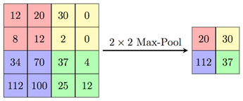
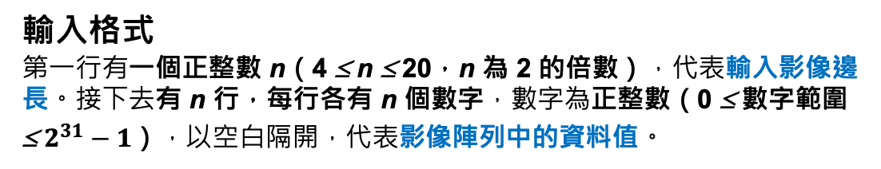
輸入格式
第一行有一個正整數 n（4 ≤ n ≤ 20，n 為 2 的倍數），代表輸入影像邊長。接下去有 n 行，每行各有 n 個數字，數字為正整數（0 ≤ 數字範圍 ≤ $2^{31}−1$），以空白隔開，代表影像陣列中的資料值。
輸出格式
輸出經 2x2 Max Pooling 後的結果。
最大池化示意圖
輸入範例 4 12 20 30 0 8 12 2 0 34 70 37 4 112 100 25 12 | 輸出範例 20 30 112 37
圖片來源：https://embarc.org/embarc_mli/doc/build/html/MLI_kernels/pooling_max.html

Slide 4

解題重點:
陣列應用
讀入影像陣列資料
迴圈應用
執行 Max Pooling
Icon made by [smashicons] from www.flaticon.com

Slide 5

陣列應用
讀入影像陣列資料
Icon made by [Freepik] from www.flaticon.com

Slide 6
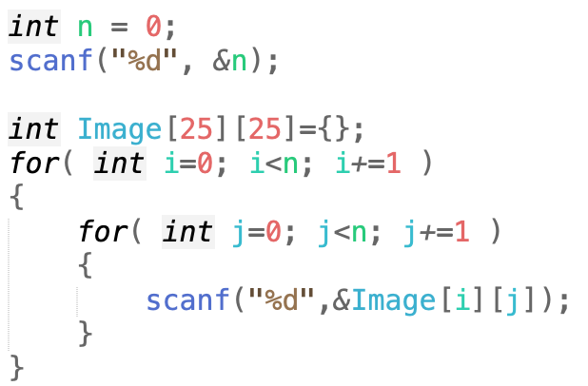
陣列應用
讀入影像陣列資料：
讀入邊長 n
讀入 n x n 影像於二維陣列 Image[25][25]

Slide 7
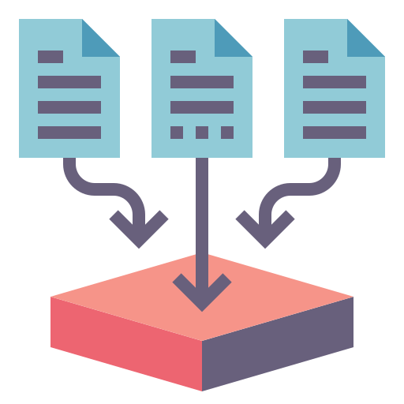
迴圈應用
執行 Max Pooling
Icon made by [Becris] from www.flaticon.com

Slide 8
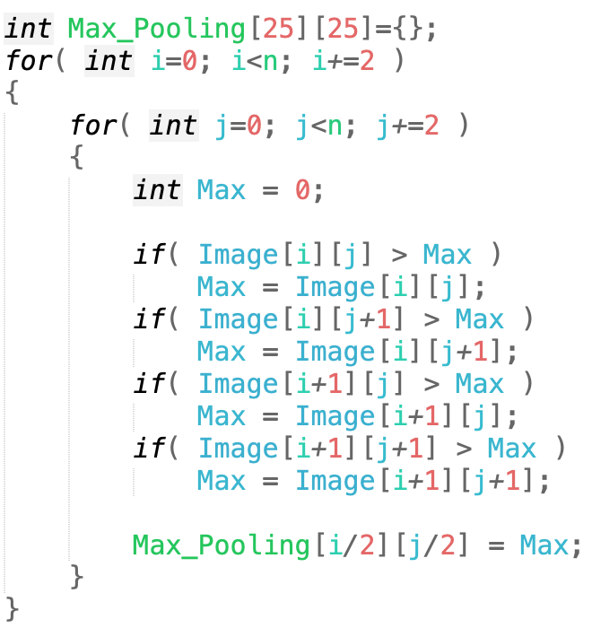
迴圈應用
執行 Max Pooling：
檢查每 2x2 區域，Max 紀錄最大值
Max＝12
12 | 20 | 30 | 0
8 | 12 | 2 | 0
34 | 70 | 37 | 4
112 | 100 | 25 | 12
i , j | i, j+1
i+1 , j | i+1 , j+1
i
j

Slide 9
迴圈應用
執行 Max Pooling：
檢查每 2x2 區域，Max 紀錄最大值
Max＝20
12 | 20 | 30 | 0
8 | 12 | 2 | 0
34 | 70 | 37 | 4
112 | 100 | 25 | 12
i , j | i, j+1
i+1 , j | i+1 , j+1
i
j

Slide 10
迴圈應用
執行 Max Pooling：
檢查每 2x2 區域，Max 紀錄最大值
Max＝20
12 | 20 | 30 | 0
8 | 12 | 2 | 0
34 | 70 | 37 | 4
112 | 100 | 25 | 12
i , j | i, j+1
i+1 , j | i+1 , j+1
i
j

Slide 11
迴圈應用
執行 Max Pooling：
檢查每 2x2 區域，Max 紀錄最大值
Max＝20
12 | 20 | 30 | 0
8 | 12 | 2 | 0
34 | 70 | 37 | 4
112 | 100 | 25 | 12
i , j | i, j+1
i+1 , j | i+1 , j+1
i
j

Slide 12
迴圈應用
執行 Max Pooling：
檢查每 2x2 區域，Max 紀錄最大值
Max＝20
12 | 20 | 30 | 0
8 | 12 | 2 | 0
34 | 70 | 37 | 4
112 | 100 | 25 | 12
Max Pooling[0][0]
20
i
Max Pooling 後
j

Slide 13
迴圈應用
執行 Max Pooling：
檢查每 2x2 區域，Max 紀錄最大值
Max＝30
12 | 20 | 30 | 0
8 | 12 | 2 | 0
34 | 70 | 37 | 4
112 | 100 | 25 | 12
20
i
Max Pooling 後
j

Slide 14
迴圈應用
執行 Max Pooling：
檢查每 2x2 區域，Max 紀錄最大值
Max＝30
12 | 20 | 30 | 0
8 | 12 | 2 | 0
34 | 70 | 37 | 4
112 | 100 | 25 | 12
20
i
Max Pooling 後
j

Slide 15
迴圈應用
執行 Max Pooling：
檢查每 2x2 區域，Max 紀錄最大值
Max＝30
12 | 20 | 30 | 0
8 | 12 | 2 | 0
34 | 70 | 37 | 4
112 | 100 | 25 | 12
20
i
Max Pooling 後
j

Slide 16
迴圈應用
執行 Max Pooling：
檢查每 2x2 區域，Max 紀錄最大值
Max＝30
12 | 20 | 30 | 0
8 | 12 | 2 | 0
34 | 70 | 37 | 4
112 | 100 | 25 | 12
20
i
Max Pooling 後
j

Slide 17
迴圈應用
執行 Max Pooling：
檢查每 2x2 區域，Max 紀錄最大值
Max＝30
12 | 20 | 30 | 0
8 | 12 | 2 | 0
34 | 70 | 37 | 4
112 | 100 | 25 | 12
Max Pooling[0][1]
20 | 30
i
Max Pooling 後
j

Slide 18
迴圈應用
執行 Max Pooling：
檢查每 2x2 區域，Max 紀錄最大值
Max＝112
12 | 20 | 30 | 0
8 | 12 | 2 | 0
34 | 70 | 37 | 4
112 | 100 | 25 | 12
Max Pooling[1][0]
20 | 30
112
i
Max Pooling 後
j

Slide 19
迴圈應用
執行 Max Pooling：
檢查每 2x2 區域，Max 紀錄最大值
Max＝37
12 | 20 | 30 | 0
8 | 12 | 2 | 0
34 | 70 | 37 | 4
112 | 100 | 25 | 12
Max Pooling[1][1]
20 | 30
112 | 37
i
Max Pooling 後
j

Slide 20
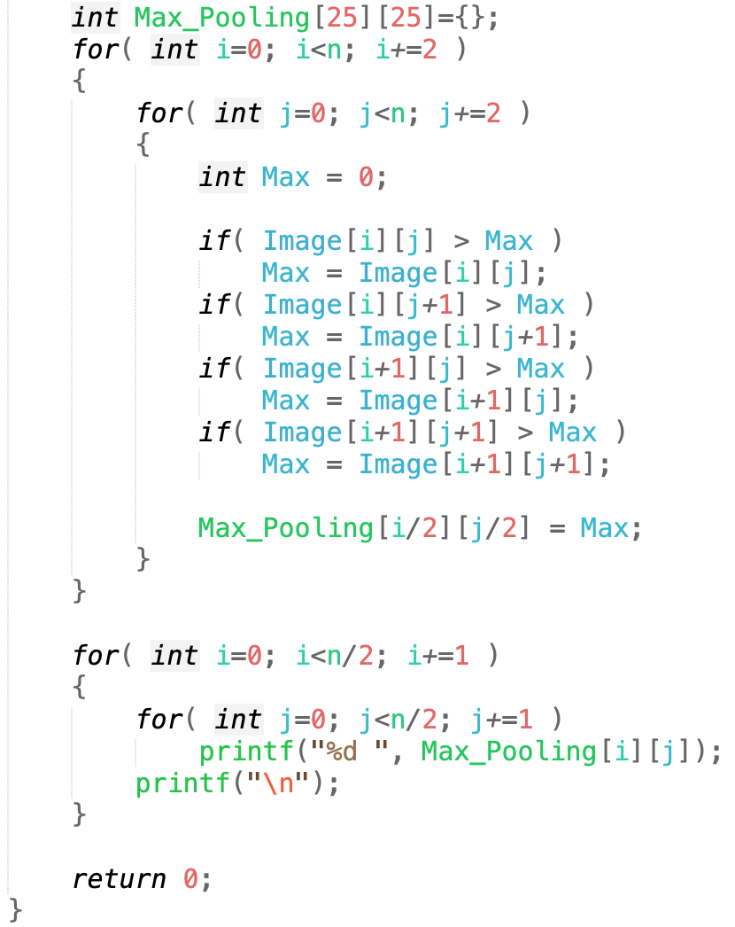
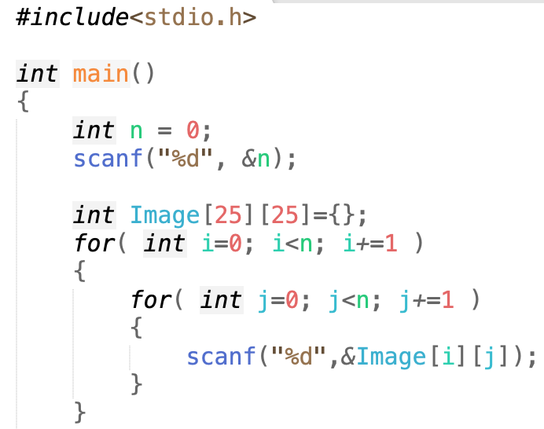
範例程式

